Slide 1


国潮风
品牌
活动策划推广方案
EVENT PLANNING AND PROMOTION
汇报人：Office PLUS

Slide 2
目录
CONTENTS
壹
贰
叁
肆
伍
陆
活动整体思路
活动内容构成
活动运作方式
活动问题把控
活动经费预算
活动最终效果

Slide 3
壹
壹
活动整体思路
OVERALL IDEA OF THE ACTIVITY

Slide 4
活动整体思路
01
02
03
基础调研
策划筹备
执行优化
通过基础调研对自己有一个充分的认知，明确我们此次的营销活动的目的以及洞察用户，对营销活动有一个基础的把控，充分了品牌信息。
收集行业市场目前的情况，广告主品牌的市场定位，市场地位，以及产品的体系，包括客单价、成本把控、利润空间等，明确此次营销活动广告主的底线等。
明确营销活动的目的，要做什么，获取粉丝、用户到店、引起传播或是得到销售线索等，最后是洞察目标群体，了解目标群体目前的需求点以及痛点。

Slide 5


活动整体思路
整体思路
01
首先就是构思活动方案，定内容认知自己，明确活动目的，洞察用户需求，把控营销活动流程。
02
其次要寻找当下能让人产生共鸣的，能让目标用户感觉到是与我有关的点去进行延伸。
最后找与目标群体有关联的事情，洞察出用户的属性，罗列出产品的卖点以及附加属性，连线产品的卖点，取交集。
03

Slide 6
活动整体思路
围绕用户增长模型
拉新
如新增阅读量500，下载量700，点赞量900
达成关键性目标
促活
用户日活跃度1万，参与率达成30%
转化
付费人数1万，销售总额10万，转化率10%
传播
播放量10万+，阅读量5万+，点赞量10万+

Slide 7








活动整体思路
活动准备
1
2
3
场地筹备
信息收集
产品介绍
4
5
6
人员邀请
选定主题
互动反馈

Slide 8
贰
贰
活动内容构成
ACTIVITY CONTENT COMPOSITION

Slide 9
活动内容构成
01
02
提高产品数据指标
与竞品共享流量池
提高重点的数据指标、增加用户活跃度，如提高App的下载量提高用户的在线时长等等
公司竞争对手也在举行类似的活动举办相似的可以共享流量，如618双十一、双十二等等
03
04
增加与用户的黏性
满足用户需求
例如通过传统的元旦节、圣诞节端午节和冰雪节等热点活动拉近与用户之间的距离
根据精准用户画像，提高他们在我们产品上的数据表现，如提高在线使用时长，7日打开率等

Slide 10
活动内容构成
主办方要分析自己的数据制作出有效的数据，这样可以提升产品的权重，商品权重提升了，商家的产品也是可以更好的排列在搜索和类别页面上，商家还可以设置店铺收款凭证，同类店铺收款数量较高的店铺可以获得比同行更多的曝光率，这样还可以提高自己商品的转化率。
维度一
维度二
维度三
维度四
主题中点出他们的名字或行业比如:应届生福利互联网运营手册、咨询全套方案等
根据用户想要什么我们可以提供什么？如:超高质量工作PPT模板和页简历模板等等
实时的热点和哪些名人可以和活动有联系如:圣诞节端午节、互联网大厂导师等等
根据用户现有待解决的问题，主题怎么去体现解决方案例如: 从月薪4千到一万等
人群/行业
服务/卖点
热点/名人
痛点/共鸣

Slide 11
活动内容构成
营销工具
01
桥梁-是将我们活动目的和用户进行链接的桥梁
内容包装
02
包装-要让用户看到活动非常心动，立马想要参加
互动场景
03
参与感-用户在活动中投入情感和时间成本越多，活动本身的价值就越大，但要在合理的范围里
符合营销三元关系

Slide 12
叁
叁
活动运作方式
ACTIVITY OPERATION MODE

Slide 13
活动运作方式
10.21-10.30
10.20-11.25
10.30-12.02
活动预热、建立某信群
作品收集并制作参赛者个人宣传海报进行投票
结果公布、颁奖仪式和
进行活动复盘
10.30-11.15
11.25-11.30
参赛者制作作品时间
作品进行初步海选
专业评委进行评审期
大众进行网络投票期

Slide 14
活动运作方式
方式
社群裂变
资源置换
分享福利活动，吸引用户进行转发
关于活动亮点的话术和活动海报
将自家的广告位如PC站内、公众号或者相关人力、物力进行置换
某信朋友圈
联合活动
转发朋友圈每集赞50个兑换奖品
评论区每第10个评论用户领奖
例如和主播直播连线互动、短视频联合发布共同署名共享流量
FAN GSHI

Slide 15
活动运作方式
01
03
05
目标定位
条件把控
活动进行
目标符合smart原则
确立第一责任人制度
设置活动参与条件
有必要进行实名制
设置活动参与条件
有必要进行实名制
02
04
06
技术测试
处理准备
结果反馈
对技术进行压力测试，按照需求排期
专人专线进行处理
准备问题说明档案
专人专线进行处理
准备问题说明档案

Slide 16

活动运作方式
运作方式
行政人事总务部建立和完善行政人事部的工作程序、岗位职责，使部门工作更加灵活高效；同时规范明晰部门日常工作，既行政、人事、总务为一体的综合管理部门。行政人事要做好这一年的工作总结记录报告
运作方式
行政、人事、总务为一体的综合管理部门。行政人事要做好这一年的工作总结记录报告态度半年来我坚持工作踏自觉维护公司企业，形象做好本职工作尽量避免工作中工作总结记录报告态度半年来我坚持工作踏自觉维护公司企业

Slide 17
肆
肆
活动问题把控
ACTIVITY PROBLEM CONTROL

Slide 18
活动问题把控
有门槛
有概率
有反馈
有趣味
MENKAN
GAILU
FANKUI
QUWEI
评论、转发、点赞
小程序抽奖、满立减券
参与活动能及时获取结果
某蚁森林、线上抓娃娃

Slide 19
活动问题把控
01
03
目标风险
作弊风险
目标符合smart原则
确立第一责任人制度
设置活动参与条件
有必要进行实名制
风险预估
02
04
技术风险
投诉风险
提前对技术进行压力测试，按照用户需求排期
专人专线进行处理
准备问题说明档案

Slide 20
活动问题把控
01
02
基础调研
策划筹备
通过基础调研对自己有一个充分的认知，明确我们此次的营销活动的目的以及洞察用户，对营销活动有一个基础的把控，充分了品牌信息。
收集行业市场目前的情况，广告主品牌的市场定位，市场地位，以及产品的体系，包括客单价、成本把控、利润空间等，明确此次营销活动广告主的底线等。

Slide 21
伍
伍
活动经费预算
ACTIVITY COST BUDGET

Slide 22
活动内容构成
各项分布
某信公众号
01
和公众号撰写软文进行广告投放
某音平台
02
拍摄短视频参加官方流量曝光活动
某浪微博
03
某博抽奖转发和大V进行互动推广

Slide 23
活动经费预算
经费预算
本次活动营销推广项目的经费列支，财政要做到账目清晰，数据明确，文化站需要将文化活动的每个直列图片，影响，文字才来哦收集归档，以备上级文化部门专项资金绩效考核小组进行审核以及督查
310
220
数据展示
数据展示
540
430
数据展示
数据展示

Slide 24
活动经费预算
经费预算
主办方要分析自己的数据制作出有效的数据，这样可以提升产品的权重，商品权重提升了，商家的产品也是可以更好的排列在搜索和类别页面上，商家还可以设置店铺收款凭证

Slide 25
陆
陆
活动最终效果
FINAL EFFECT OF THE ACTIVITY

Slide 26
活动最终效果
海量红包随机抽
触发隐藏优惠券
新用户专享优惠
专享虚拟服务
宣传效果显著
长尾流量不断

Slide 27
活动最终效果
本次活动营销推广项目的经费列支，财政要做到账目清晰，数据明确，文化站需要将文化活动的每个直列图片，影响，文字才来哦收集归档，以备上级文化部门专项资金绩效考核小组进行审核以及督查
某瓣小组写日记进行软文推广，和社区的用户进行互动
某瓣小组
写有价值的笔记推文或付费和大V合作写软文笔记推广
某书笔记
根据自己用户画像找适合合作的进行视频广告贴片
某站推广
和符合自身定位领域的答主进行合作，在回答中置入软文
某乎答主

Slide 28

活动最终效果
图片展示页

Slide 29
活动最终效果
70%
30%
50%
快消品活动
内容型活动
知识付费
快消活动是社会生活的重要内容之一，组织进行文化生活方面的赞助赞助社会福利和慈善事业，是指组织通过出资参加社区市政建设。
为各种需要社会照顾的人提供物质帮助和开展义务服务活动等措施。对社会承担义务和责任，既有利于组织搞好与社区、政府和公众的关系。
知识付费有利于扩大组织的影响。常见的赞助社会福利和慈善事业形式有赞助少年宫,在一些地区或单位遭受灾难时提供资助。

Slide 30
国潮风
品牌
感谢您的观看！
THANK YOU FOR WATCHING
汇报人：Office Plus

Slide 31
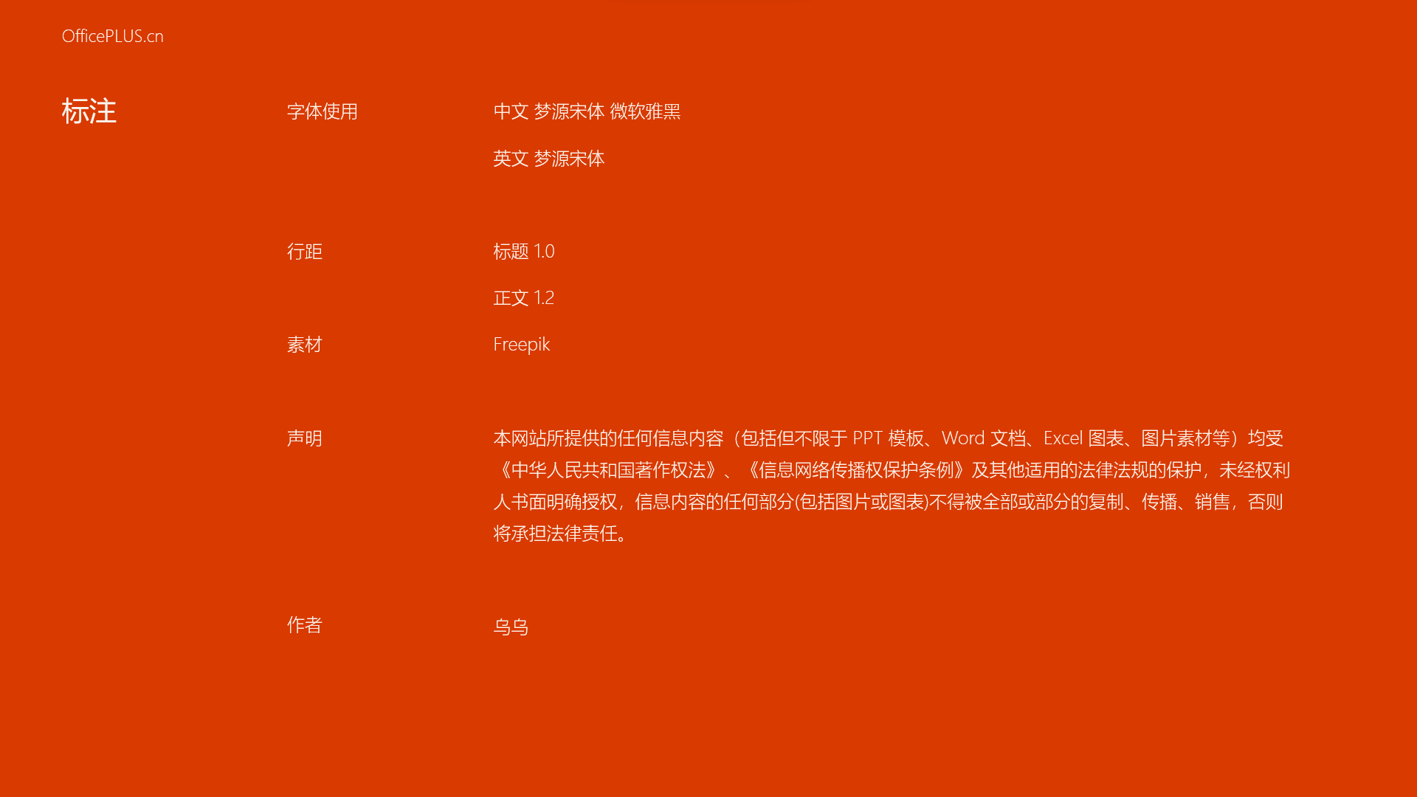
OfficePLUS.cn
标注
字体使用
行距
素材
声明
作者
中文 梦源宋体 微软雅黑
英文 梦源宋体
标题 1.0
正文 1.2
Freepik
本网站所提供的任何信息内容（包括但不限于 PPT 模板、Word 文档、Excel 图表、图片素材等）均受《中华人民共和国著作权法》、《信息网络传播权保护条例》及其他适用的法律法规的保护，未经权利人书面明确授权，信息内容的任何部分(包括图片或图表)不得被全部或部分的复制、传播、销售，否则将承担法律责任。
乌乌

